Slide 1



GraphQL vs REST
Um Experimento Controlado com a GitHub API
Nataniel Geraldo Mendes Peixoto
Nelson de Campos Nolasco
Rubia Coelho de Matos

Slide 2
Objetivo do Experimento
Comparar desempenho entre REST e GraphQL na GitHub API.
RQ1: Qual API responde mais rápido?
RQ2: Qual API devolve respostas menores?

Slide 3
Hipóteses
H₀: Não há diferença significativa entre REST e GraphQL.
H₁: GraphQL é mais eficiente (tempo e/ou tamanho).

Slide 4
Desenho do Experimento
Independente: Tipo de API (REST ou GraphQL)
Dependentes: Tempo de resposta (s) e tamanho do payload (bytes)
Tratamento: Chamadas pareadas aos mesmos repositórios

Slide 5
Procedimento Experimental
Scripts: experiment.py, analysis.py, dashboard.py
30 chamadas REST e 30 chamadas GraphQL
Coleta automática de tempo e tamanho
Geração de CSVs e gráficos

Slide 6
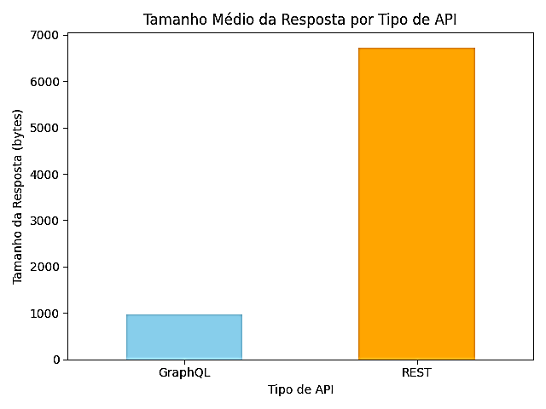
Distribuição do Tamanho das Respostas

Slide 7
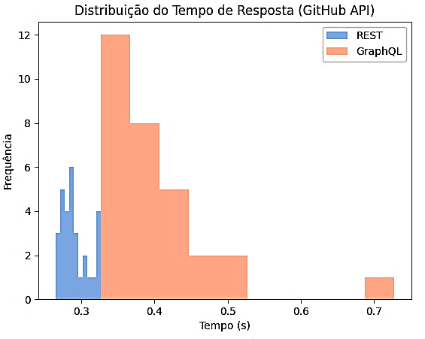
Distribuição do Tempo de Resposta

Slide 8
Resultados Consolidados
REST - Tempo Médio: 0.2911 s, Tamanho Médio: 6719 bytes
GraphQL - Tempo Médio: 0.4007 s, Tamanho Médio: 977 bytes

Slide 9
Discussão
REST foi mais rápido nas medições.
GraphQL retornou menos dados.
GraphQL pode ser mais eficiente com rede limitada.
REST é mais direto para consultas simples.

Slide 10
Conclusão e Recomendações
REST: melhor desempenho em chamadas simples.
GraphQL: mais econômico e flexível.
A escolha depende da prioridade: velocidade ou economia de dados.

Slide 11
Trabalhos Futuros
Testar múltiplos endpoints (issues, PRs, etc).
Executar em redes móveis (3G/4G).
Medir concorrência e múltiplos acessos simultâneos.

Slide 12
Segundo Experimento: GraphQL Incremental
Objetivo: avaliar impacto da complexidade da query em tempo e tamanho.
Campos variam de 1 até 10.
30 execuções por nível.
Repos: Lab_Experimentacao_Software_1.2025

Slide 13
Procedimento Experimental (Incremental)
Script experiment_2.py: gera e mede chamadas.
Mede tempo e tamanho da resposta.
Resultados salvos no CSV e .log
Análise com correlação de Spearman

Slide 14
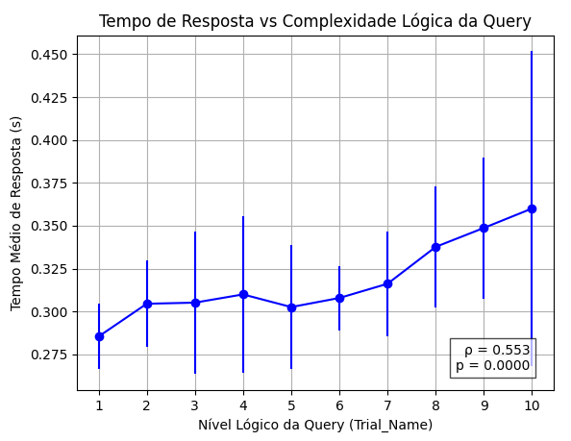
Tempo de Resposta vs Complexidade da Query

Slide 15
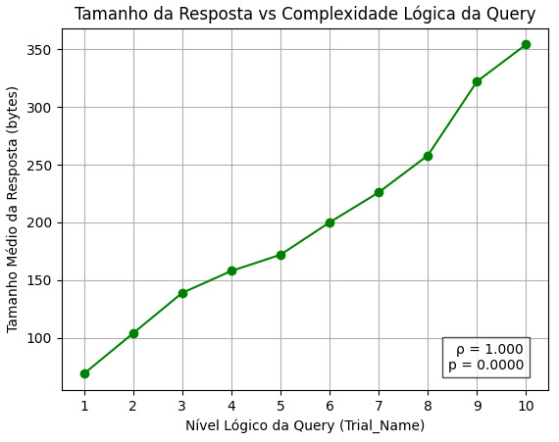
Tamanho da Resposta vs Complexidade da Query

Slide 16
Conclusões do Experimento Incremental
Tamanho da resposta cresce linearmente com número de campos.
Tempo de resposta também cresce, mas com mais variação.
Correlação de Spearman confirma tendência (ρ = 1.0 para tamanho, ρ = 0.55 para tempo)
Queries muito complexas impactam performance — uso consciente recomendado

Slide 17
Thanks

